Slide 1
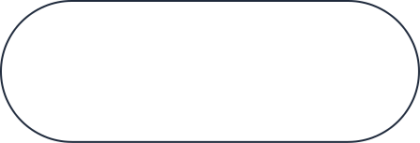
BUỔI 4: STYLING NÂNG CAO & RESPONSIVE

Slide 2
Nội dung buổi học
  Color & Custom color
  UX/UI
  Flexbox & Grid
  Reponsive trong TailwindCSS
  5. Bài tập thực hành tại lớp

Slide 3
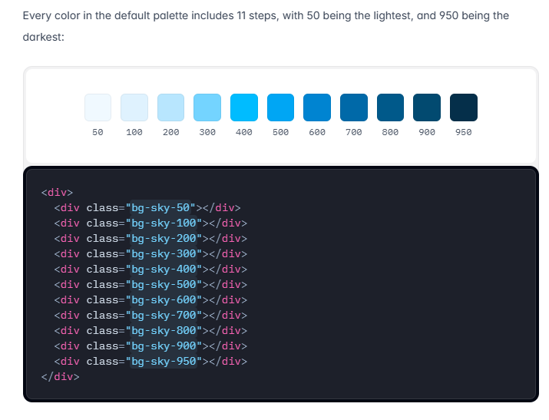
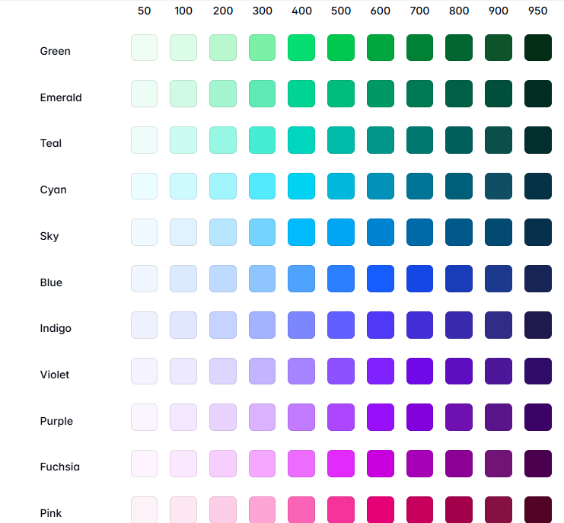
Color trong TailwindCSS
https://tailwindcss.com/docs/colors

Slide 4
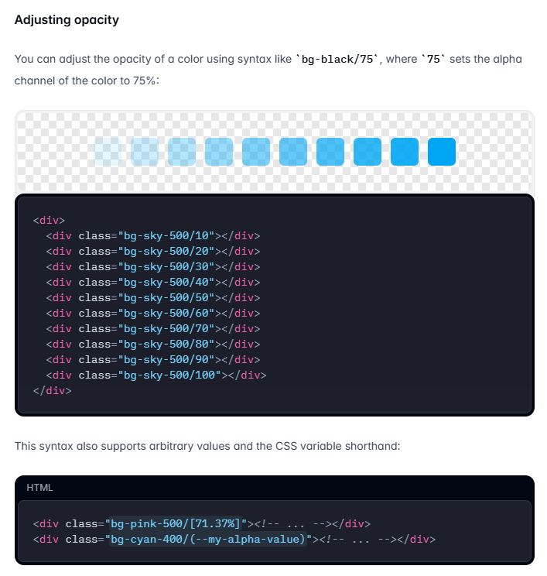
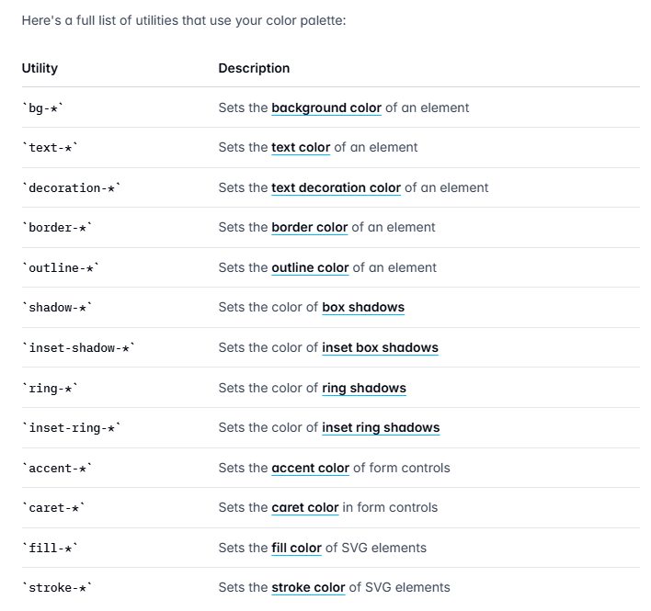
Color trong TailwindCSS

Slide 5
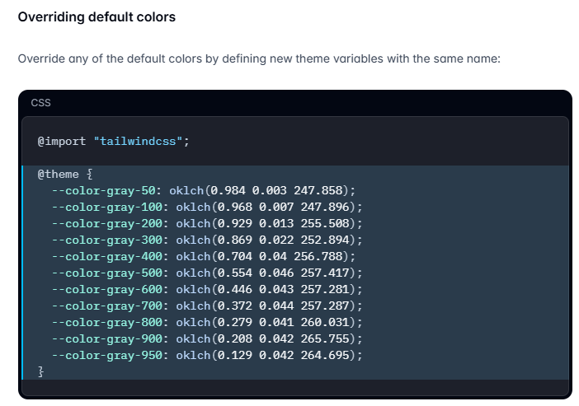
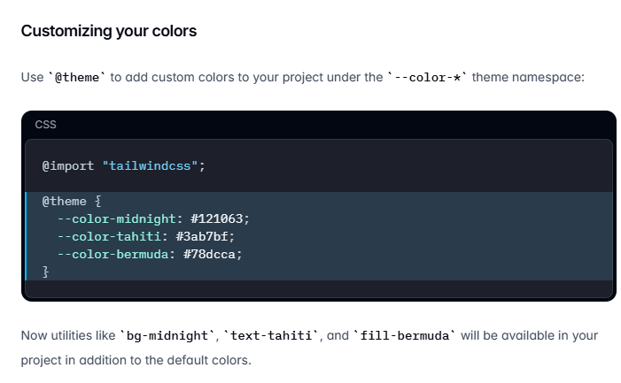
Custom Color

Slide 6
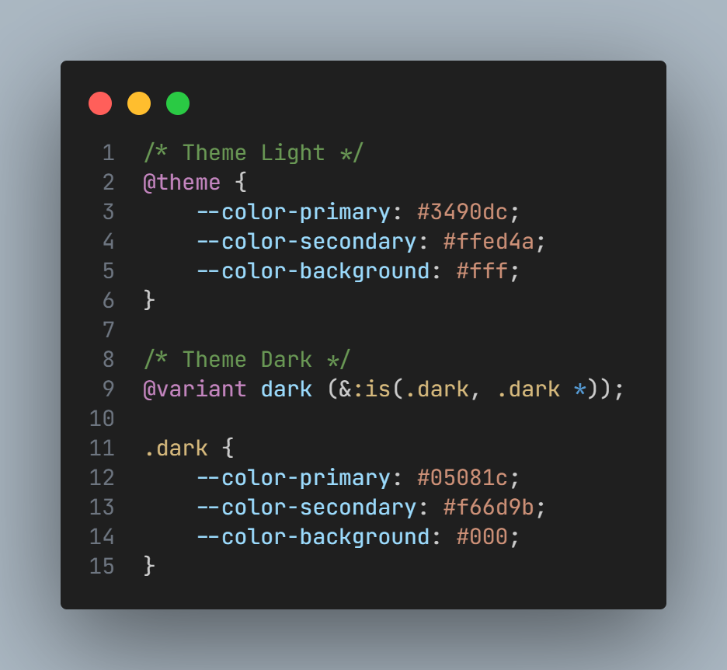
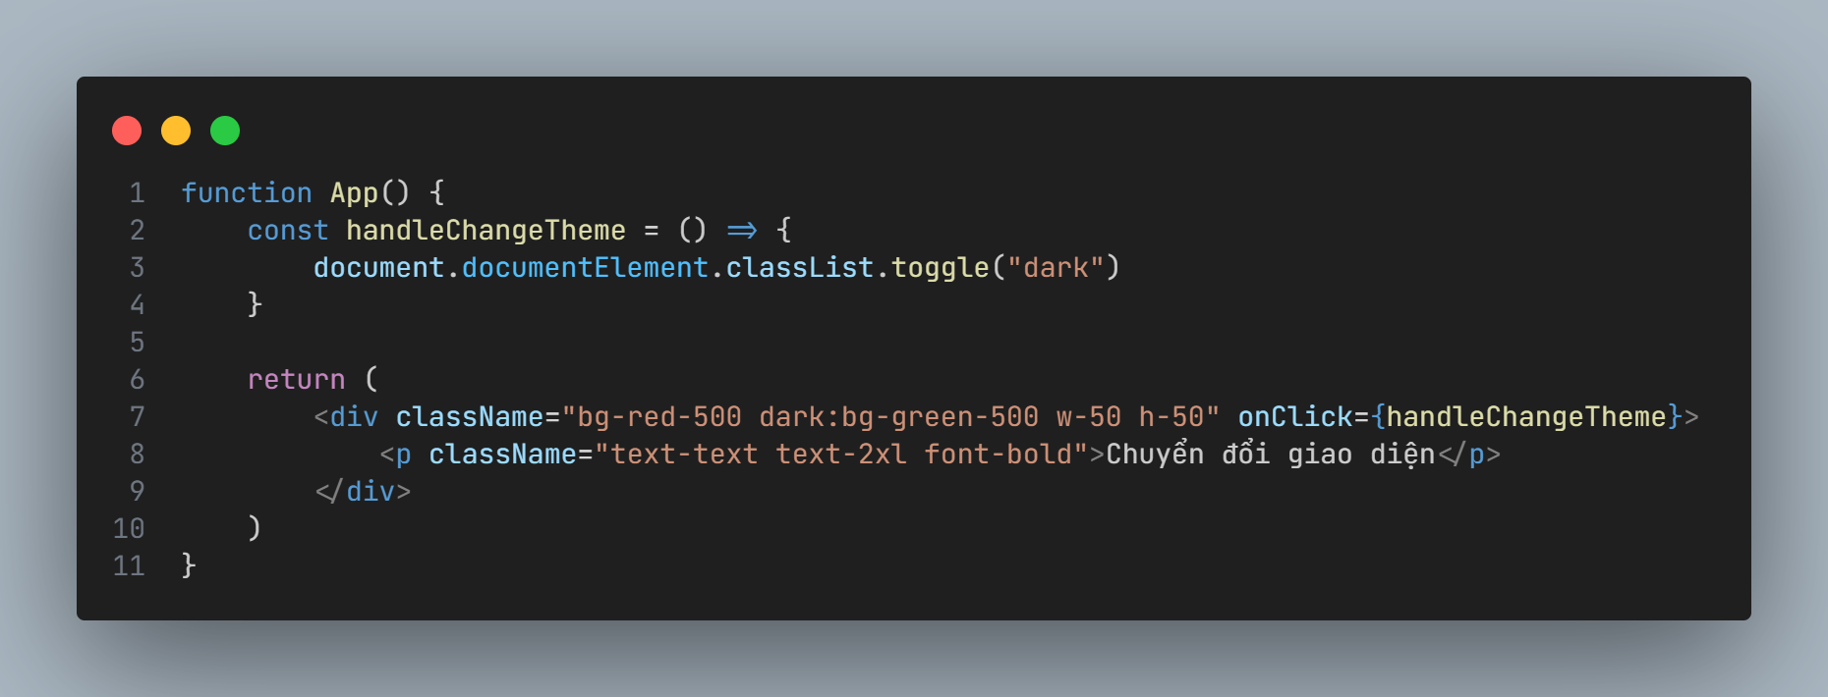
Dark/light Mode

Slide 7
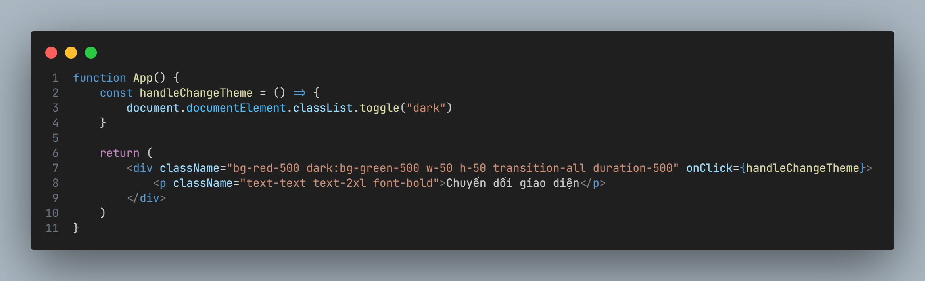
UX/UI trong TailwindCSS
  Tạo hiệu ứng chuyển mượt mà bằng transition và duration

Slide 8

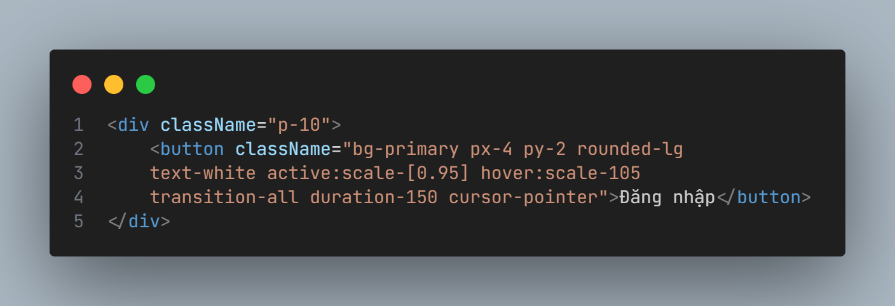
UX/UI trong TailwindCSS
  Tạo hiệu ứng bật nảy khi bấm vào nút
  Sử dụng active và hover scale

Slide 9

UX/UI trong TailwindCSS
  https://tailwindcss.com/docs/animation
  Tạo loading icon

Slide 10
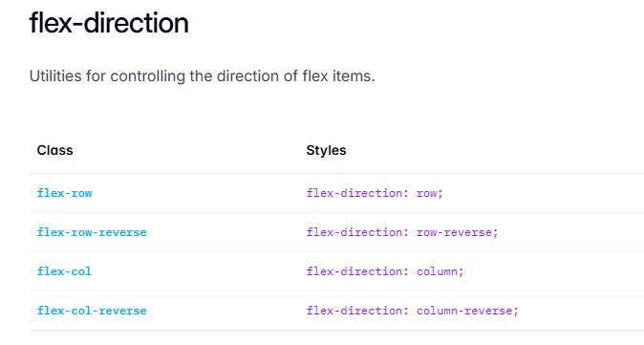
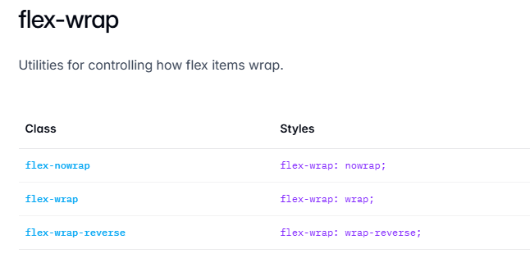
Flexbox & Grid
  https://tailwindcss.com/docs/flex-basis

Slide 11
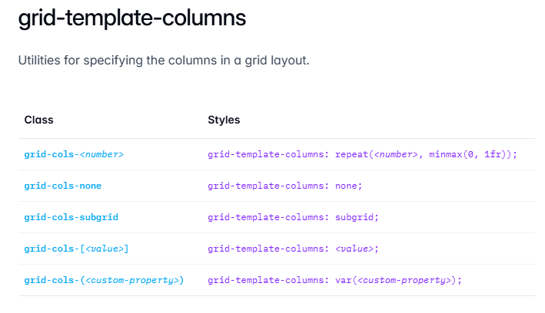
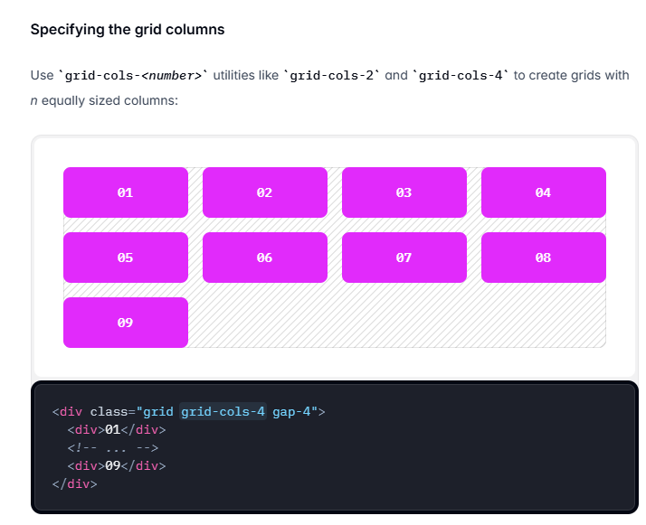
Flexbox & Grid
  https://tailwindcss.com/docs/flex-basis

Slide 12
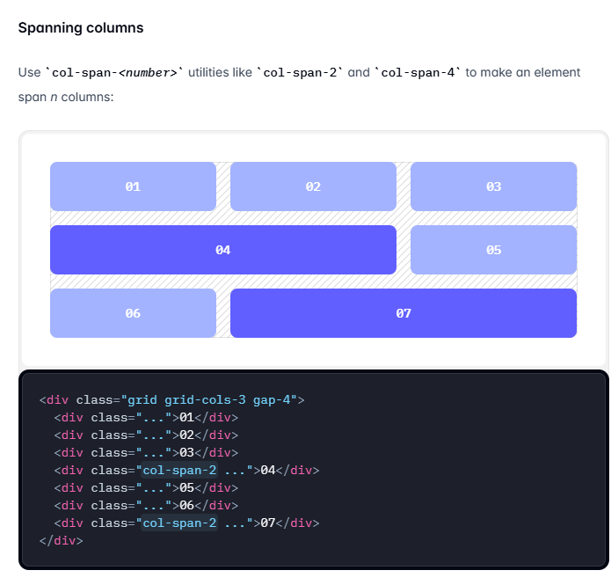
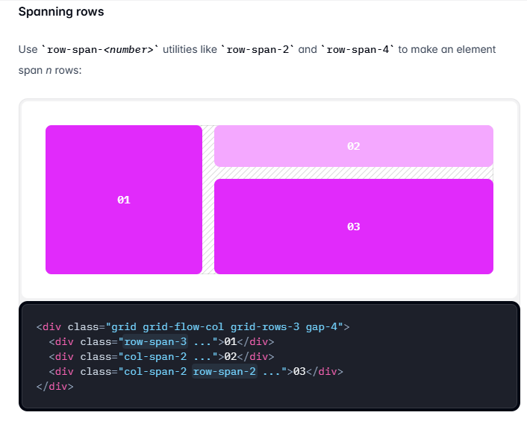
Flexbox & Grid
  https://tailwindcss.com/docs/grid-row

Slide 13
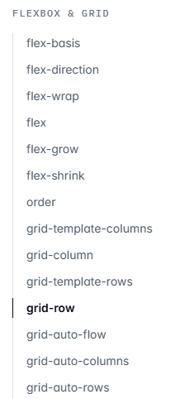
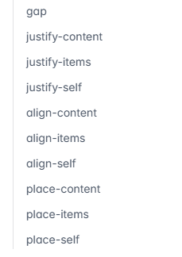
Flexbox & Grid

Slide 14
Reponsive trong TailwindCSS
  Tailwind CSS sử dụng breakpoint (điểm ngắt) để áp dụng các class khác nhau dựa trên kích thước màn hình (Mobile First)
  Các breakpoint này được định nghĩa trong cấu hình của Tailwind và có thể được sử dụng để thay đổi kiểu dáng của phần tử cho từng kích thước màn hình khác nhau.

Slide 15
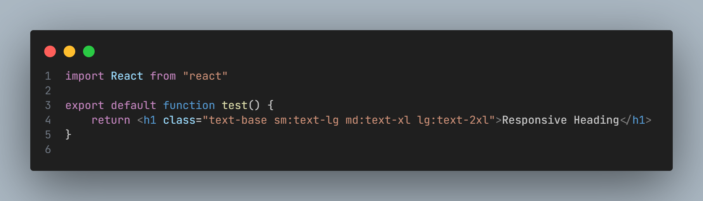
  Kích thước văn bản sẽ là text-base (16px) trên màn hình nhỏ.
  Trên màn hình từ 640px trở lên, kích thước văn bản sẽ là text-lg (18px).
  Trên màn hình từ 768px trở lên, kích thước văn bản sẽ là text-xl (20px).
  Trên màn hình từ 1024px trở lên, kích thước văn bản sẽ là text-2xl (24px).

Slide 16
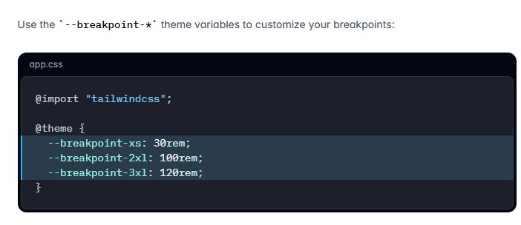
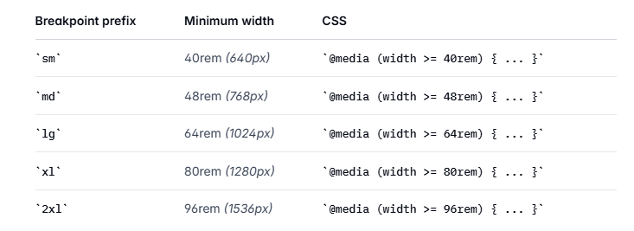
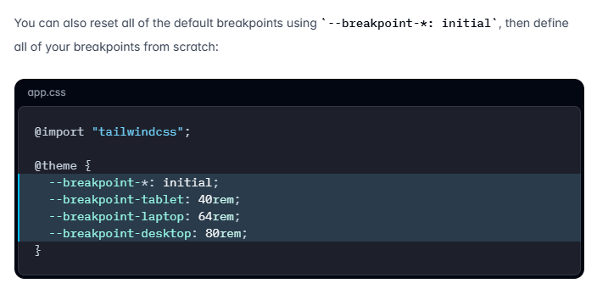
  Hoặc tự custom
  Các Prefix Responsive

Slide 17
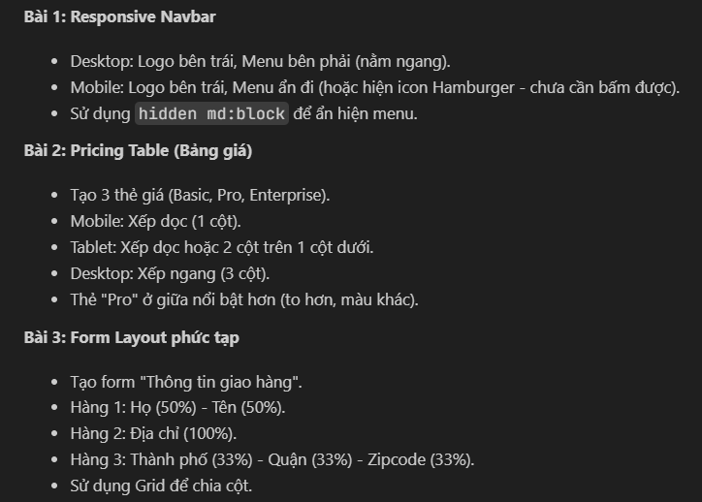
Bài tập thực hành tại lớp

Slide 18
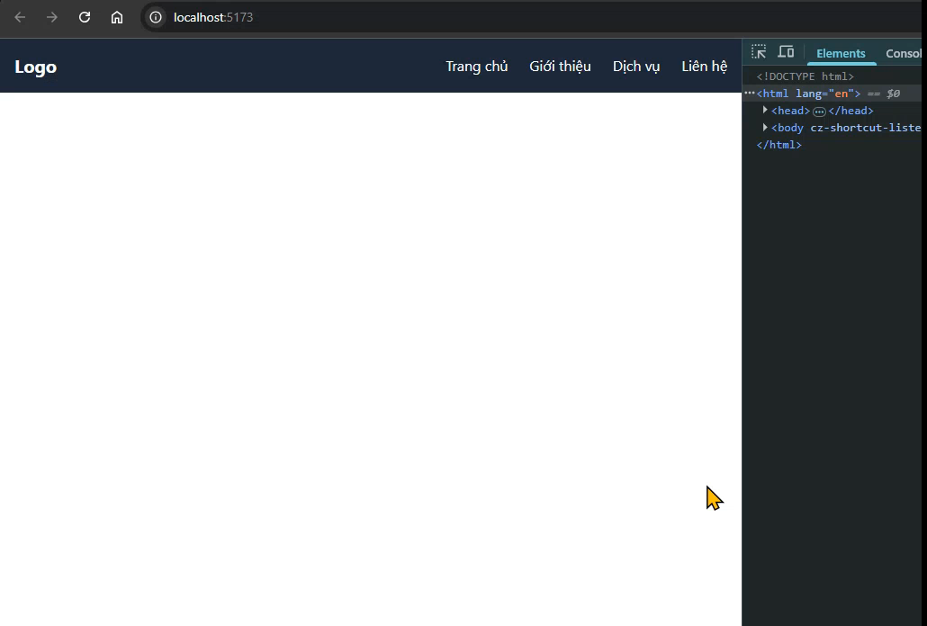
Ví dụ bài 1

Slide 19
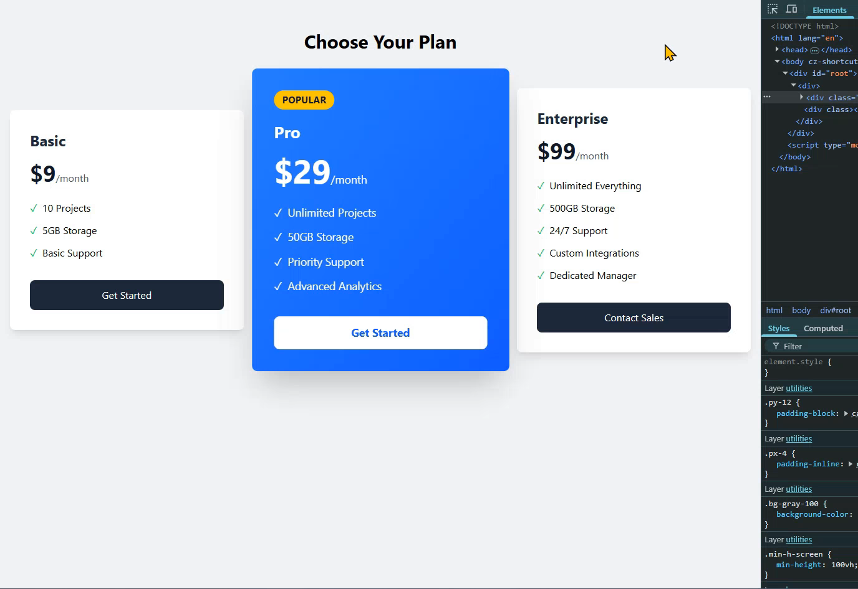
Ví dụ bài 2

Slide 20
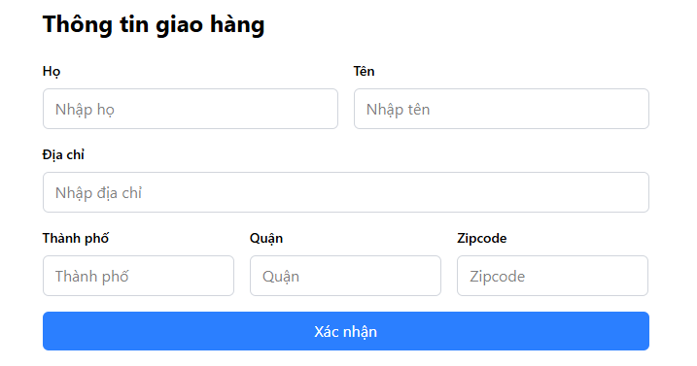
Ví dụ bài 3

